Slide 1
A SLACHTA MARGIT NEMZETI SZOCIÁLPOLITIKAI INTÉZET szervezetrendszere és feladatkörei

Slide 2
Az NSZI létrehozása, státusza
A Nemzeti Szociálpolitikai Intézetet Magyarország Kormánya alapította.
Alapításának időpontja: 2021. január 1.
Az Intézet alapításáról rendelkező jogszabály: A Nemzeti Szociálpolitikai Intézetről szóló 610/2020. (XII. 18.) Kormányrendelet.
2021.09.19-től Slachta Margit Nemzeti Szociálpolitikai Intézet.
Intézetünk a Belügyminisztérium háttérintézményeként látja el a szociális, gyermekjóléti és gyermekvédelmi terület szakmafejlesztési feladatait.
A kormányrendeletben rögzítésre kerültek az Intézet közfeladatai, melyek egy részét a Nemzeti Fogyatékosságügyi- és Szociálpolitikai Központ Közhasznú Nonprofit Kft., másik részét a Szociális és Gyermekvédelmi Főigazgatóság feladatköréből vette át.

Slide 3
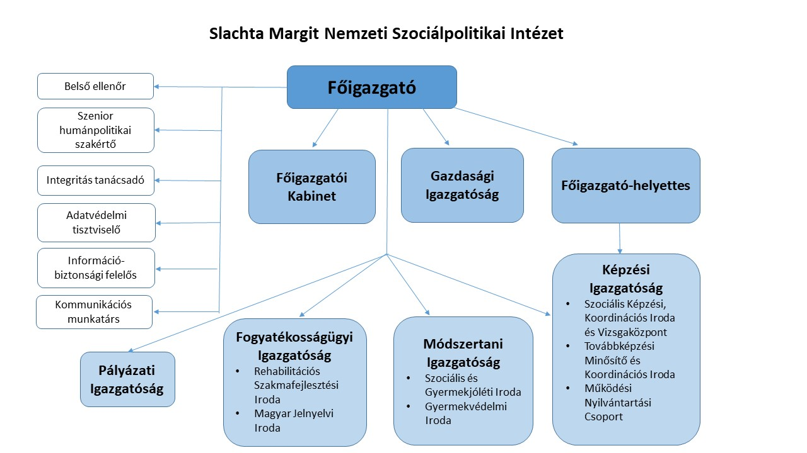

Slide 4
Módszertani Igazgatóság

Slide 5
Képzési Igazgatóság

Slide 6
Fogyatékosságügyi Igazgatóság

Slide 8
Pályázati Igazgatóság

Slide 10
Támogatáskezelő
A Belügyminisztérium megbízásából, az NSZI, mint kezelő szerv, fejezeti forrás közvetlen kezelője
Az alábbi szociális szolgáltatások finanszírozását látjuk el:
nem az SzGyF által fenntartott fejlesztő foglalkoztatók (FF)
az utcai szociális munka (USZ),
az alacsonyküszöbű ellátás (ASZ),
a krízisközpontok (KKP),
a titkos menedékházak (TMH)
Az iroda feladata még:
A jelzőrendszeres házi segítségnyújtás szolgáltatás finanszírozása (JHS)
Egyházi módszertani központok finanszírozása (EGYHÁZ)
Elemi Rehabilitációs Módszertani Központ
A látássérült emberek számára nyújtott elemi rehabilitációs szolgáltatás jelenleg az ország mind a hét régiójában és ezen belül 17 megyében elérhető az érintettek számára.
A módszertani központ a szolgáltatók munkáját fogja össze és a finanszírozását látja el.

Slide 11
Európai Uniós Projektek
2023-ban lezárult projektek:
EFOP-1.1.1.-15-2015-00001- „Megváltozott munkaképességű emberek támogatása”
EFOP-1.9.4-VEKOP-16-2016-00001 -„A szociális ágazat módszertani és információs rendszereinek megújítása”
EFOP 3.8.2-16-2016-00001 és VEKOP 7.5.1-16-2016-00001 - A „Szociális humán erőforrás fejlesztése”
EFOP+ projekttervezés:
Foglalkozási rehabilitációs tárgyú projekt, amelyben a tartósan inaktív, megváltozott munkaképességű személyek munkaerő piacra való visszairányítása jelenik meg elsődleges célként.

Slide 12
Tudományos tevékenység

Slide 13
Köszönöm a figyelmüket! www.nszi.hu

